Slide 1

TERCERA Y CUARTA PREVIA
PRESENTADO POR:
JOHN ESTEBAN PERDOMO SOTO
JHON ESTEBAN RESTREPO

Slide 2
ARRAYS_01

Slide 3
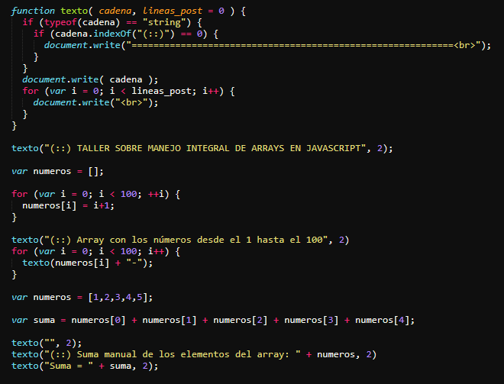
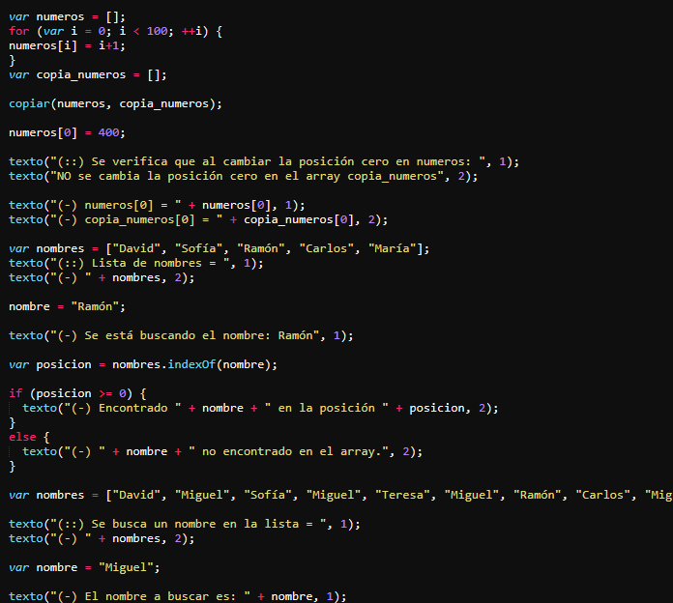
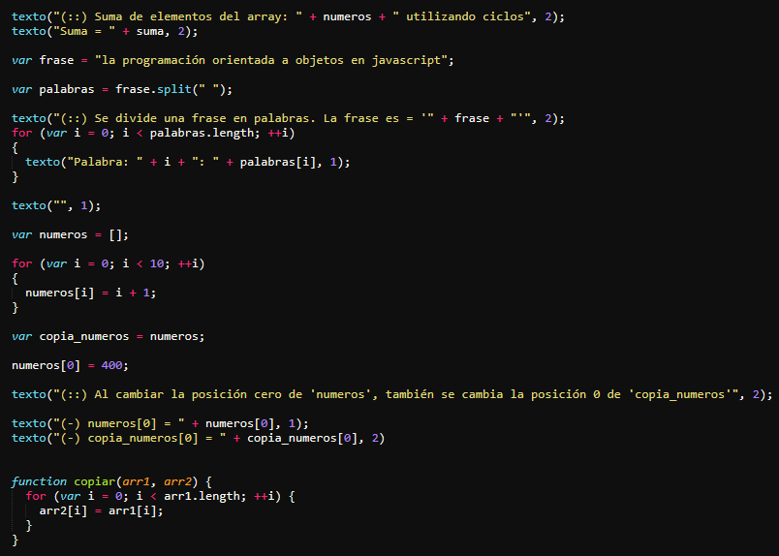
ARRAYS 1

Slide 4
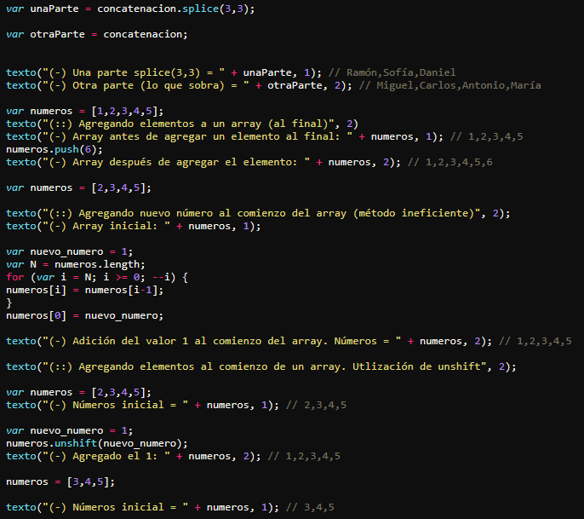
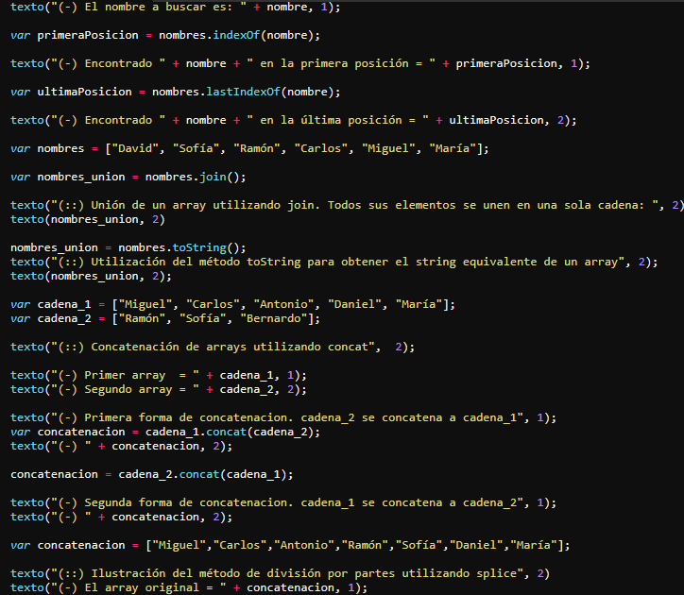
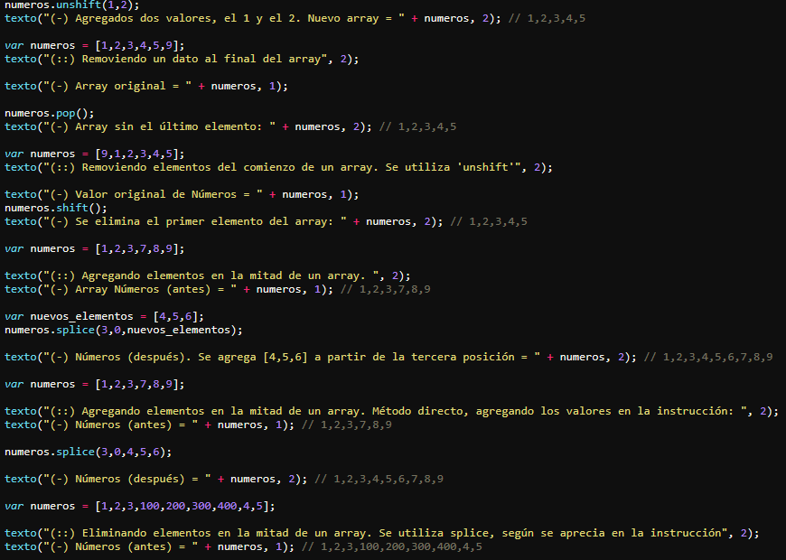

Slide 5
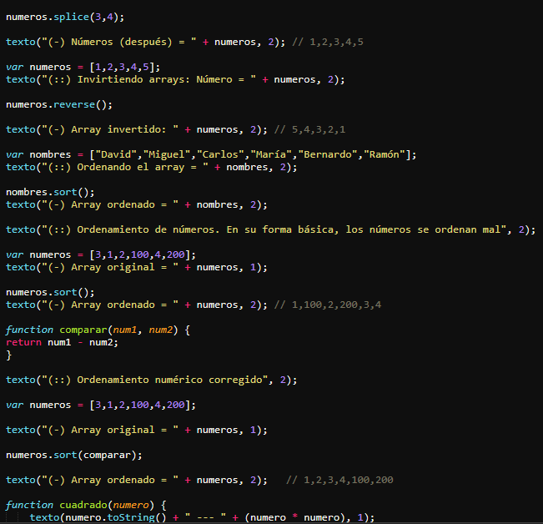

Slide 6
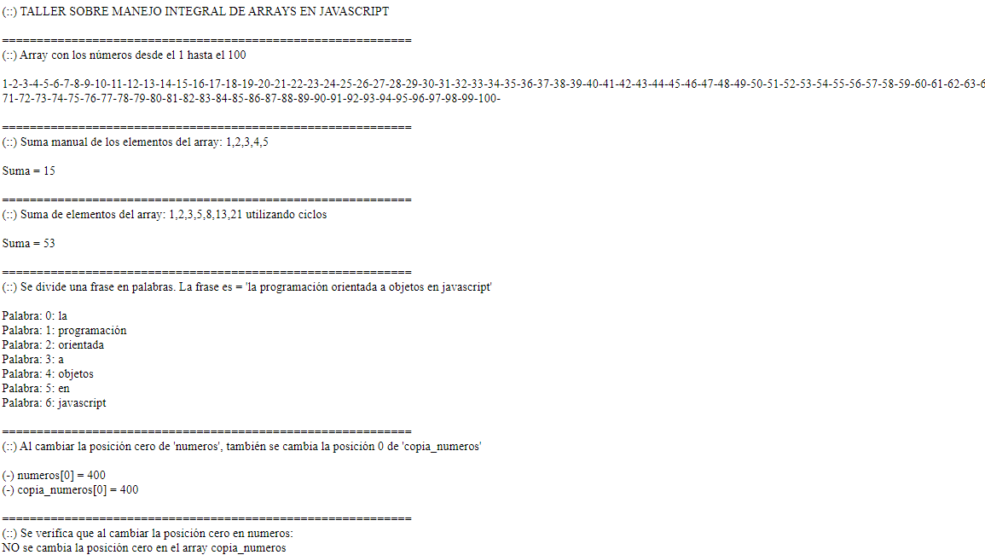
EJECUCION DEL CODIGO ARRAYS-01

Slide 7
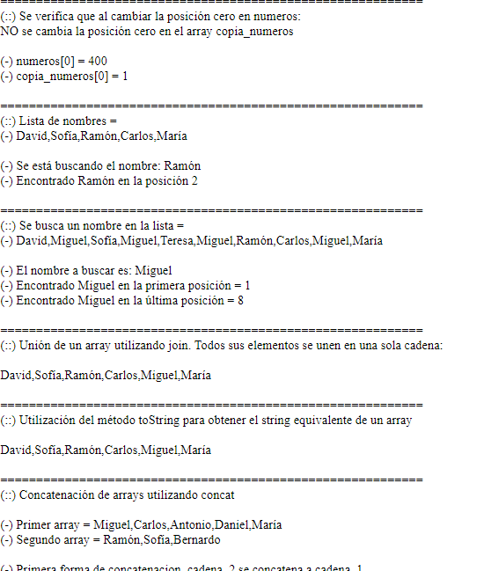
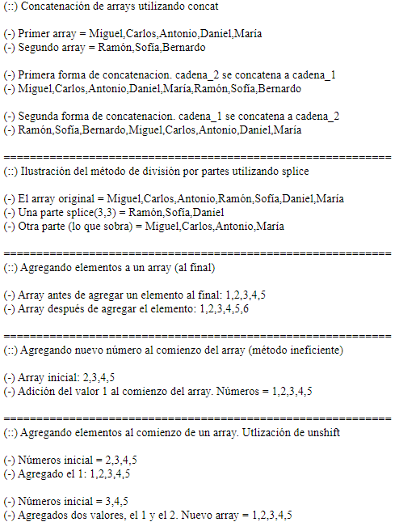
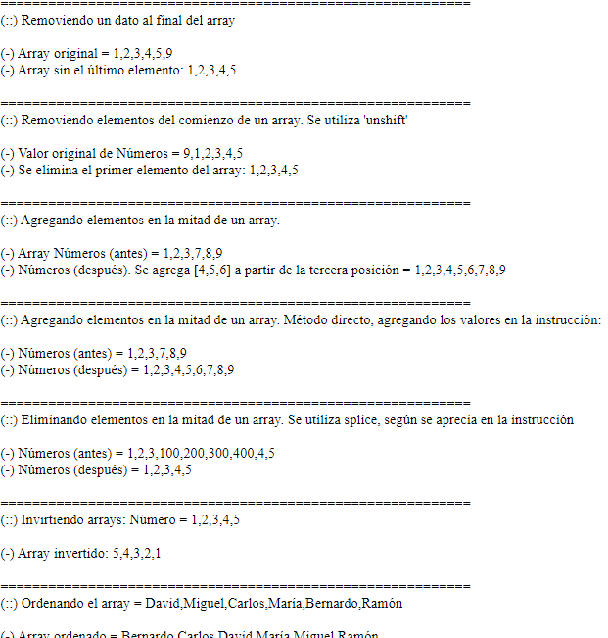

Slide 8
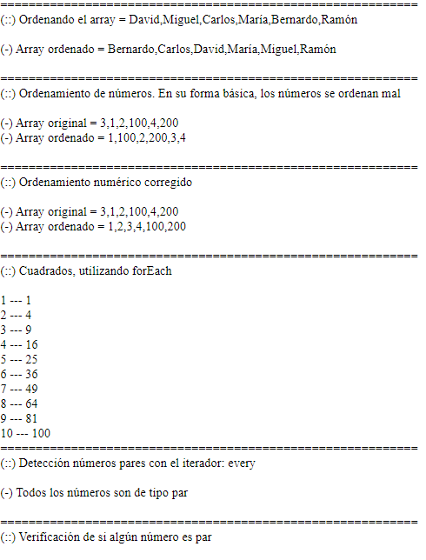
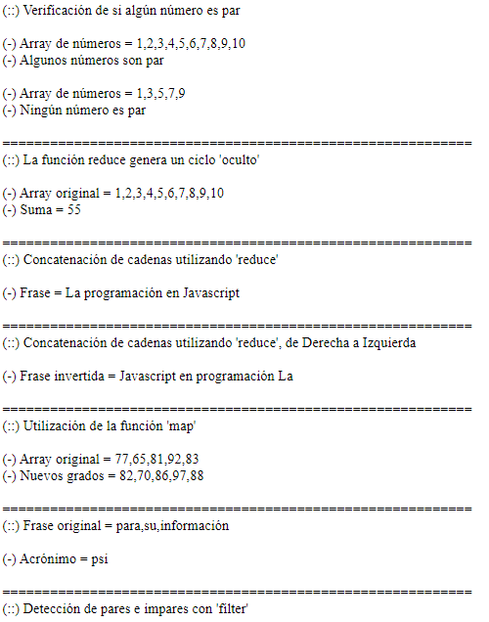
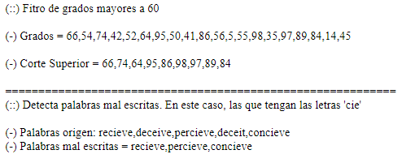

Slide 9
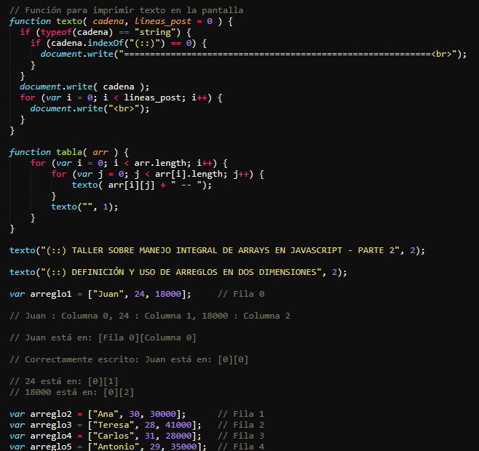
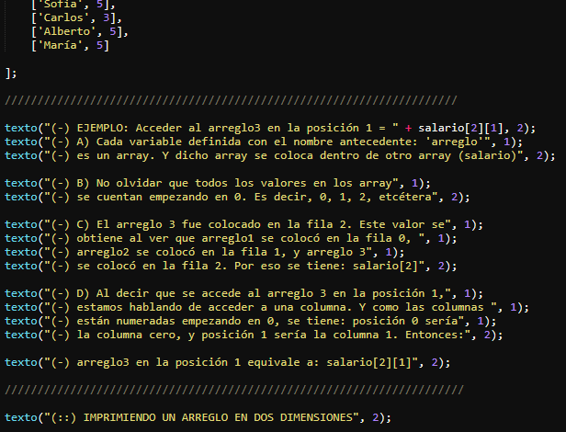
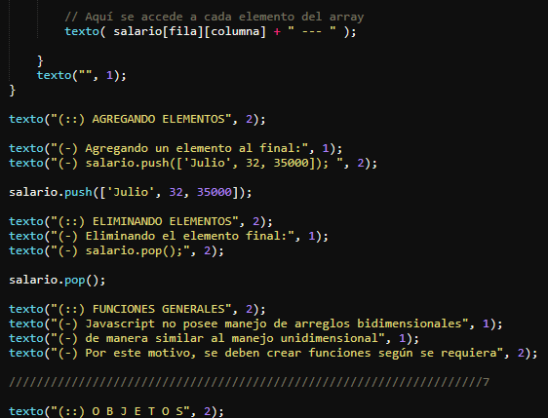
ARRAYS-02
ARRAYS-02

Slide 10
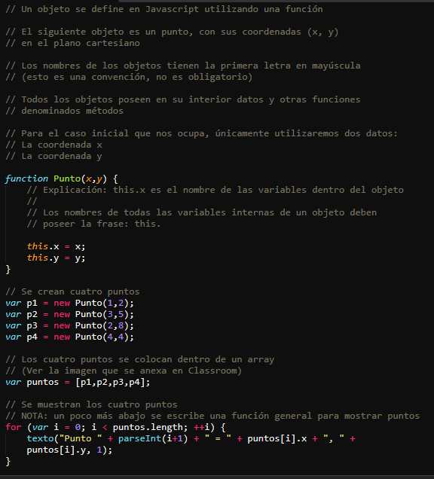
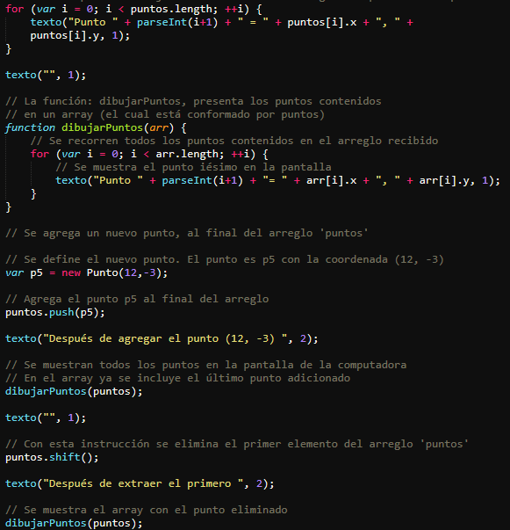

Slide 11
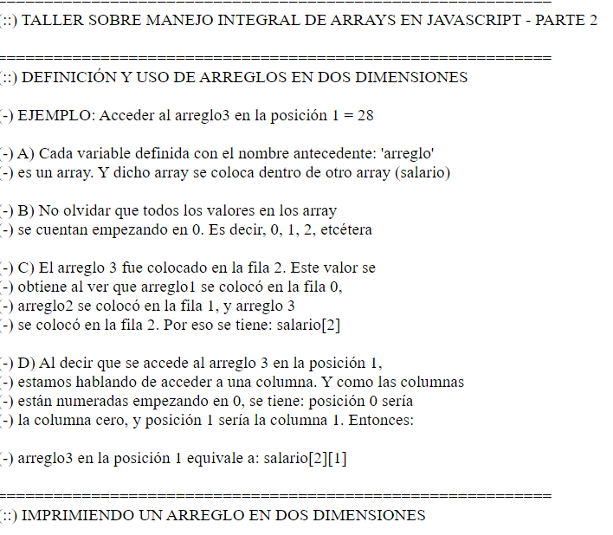
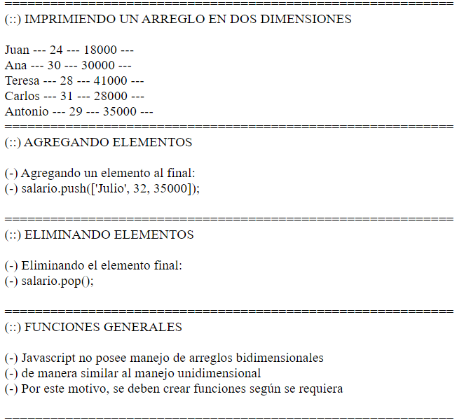
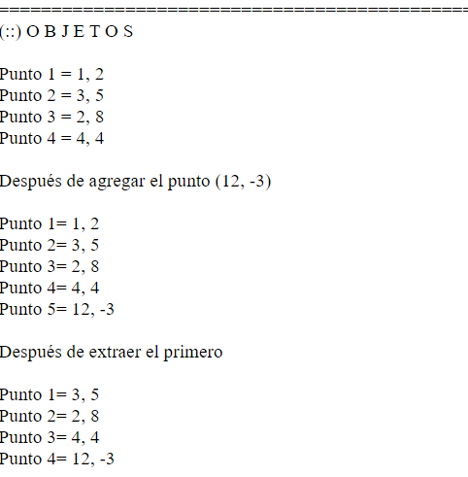

Slide 12
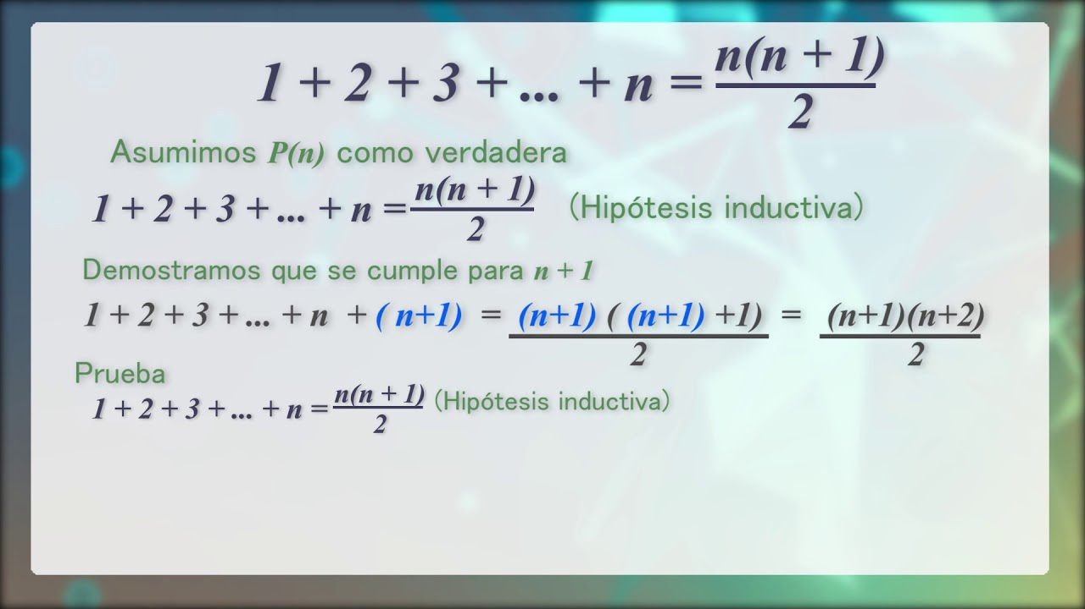
INDUCCION MATEMATICA
ES LA ARGUMENTACION QUE PERMITE DEMOSTRAR PREPOSICIONES QUE DEPENDEN DE UNA VARIABLE QUE TOMA INFINIDAD DE VALORES.

Slide 13
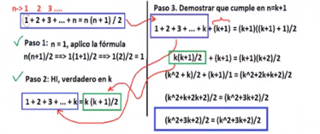

PRIMERA FORMULA SUMA DE LOS NUMEROS DEL 1 AL 100.

Slide 14
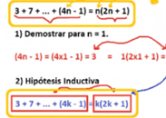
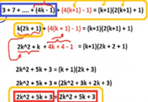
SEGUNDA FORMULA SERIE DE 3+7+11+15…

Slide 15
PUNTO FLOTANTE
es una forma de notación científica usada en los computadores con la cual se pueden representar números reales extremadamente grandes y pequeños de una manera muy eficiente y compacta

Slide 16
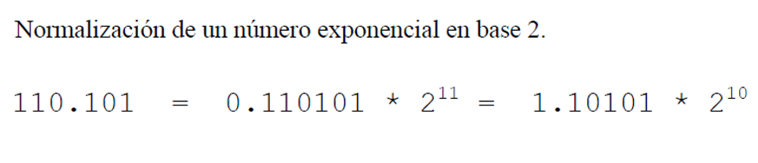
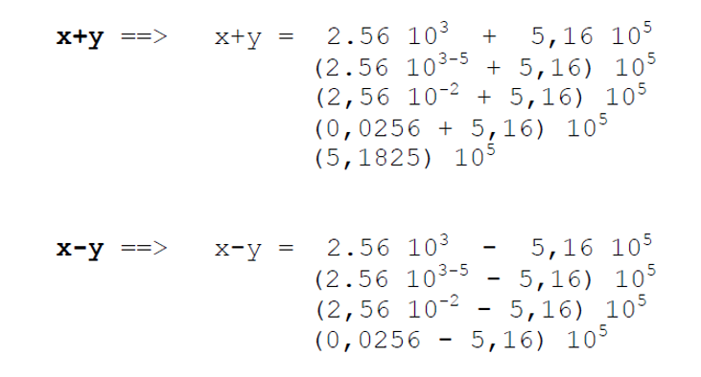
Suma y resta normalizada de un punto flotante

Slide 17
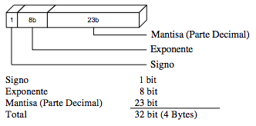
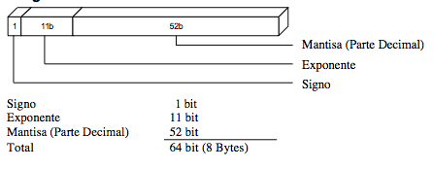
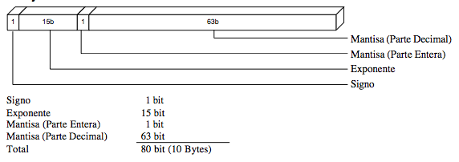
Tipos de punto flotante
numero real corto:
numero real largo:
10-Byte Real Number:

Slide 18
componentes
Exponente
Es modificado antes de su almacenamiento
El numero a almacenar en la posición del exponente sera igual a e = e + 2^m-1 – 1
e = exponente verdadero
M = numero de bits del exponente
Se usa para no usar el bit de signo.
Mantisa
debe cumplir con la condición 1 = mantisa &lt; 2
La parte entera sera siempre 1
Solo se guarda al numero la parte decimal derecha.
Signo
La mantisa se guarda siembre en valor absoluto
Solo el bit signo identifica
1-Negativo
0-Positivo

Slide 19
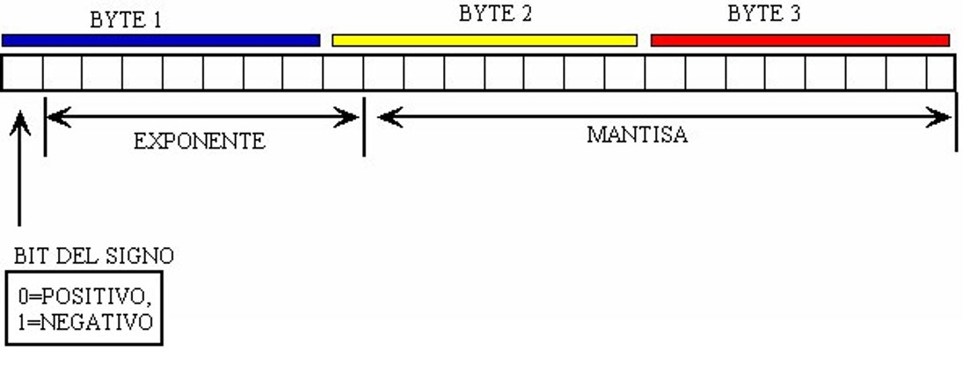
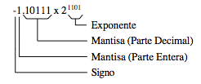

Slide 20
precisión simple:
En la representacion de 32 bits, el exponente se representa en exceso de 8 bits, con un desplazamiento de 127, y la mantisa esta representada en un sistema SM(24+1,23), es decir que:
Se tienen 24 bits explicitos y uno implıcito
23 bits son fraccionarios
Como es un sistema signo-magnitud, se tiene 1 bit de signo y 24 bits de magnitud. De los bits de la magnitud, 1 esta implıcito y los otros 23 son los que se usan explıcitamente. De aqui que estos 23 bits son fraccionarios y el bit implıcito es entero.
Precisión doble:
De manera similar, en la representación IEEE de doble precisión, el bit mas significativo es utilizado para almacenar el signo de la mantisa, los siguientes 11 bits representan el exponente y los restantes 52 bits representan la mantisa. El exponente se representa Como en el caso de precisión simple, también se tiene una mantisa normalizada con un bit entero y los restantes 3 fraccionarios, es decir que tiene la forma ”1,X”, donde X es el valor de los bits fraccionarios. Además, como se tiene un bit implícito, el dígito 1 (entero) esta oculto y por lo tanto no es almacenado en la representación, permitiendo así ganar precisión.

Slide 21
Permutaciones y combinaciones
Las permutaciones son agrupaciones en las que importa el orden de los objetos. Las combinaciones son agrupaciones en las que el contenido importa pero el orden no.

Slide 22
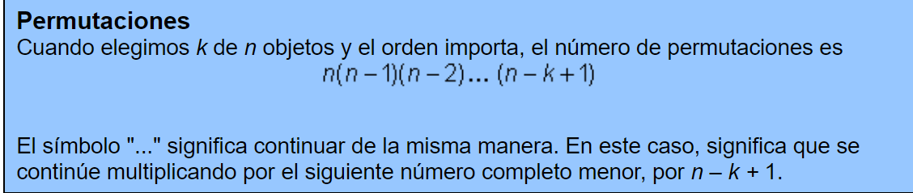

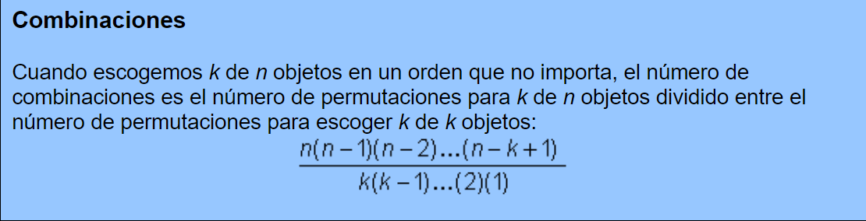

Slide 23
codigos
https://repl.it/join/fqudeqhp-johnestebaneste
https://repl.it/join/rgxvhyjw-johnestebaneste
https://repl.it/join/qblsludg-johnestebaneste
https://repl.it/join/vfszlozm-johnestebaneste
https://repl.it/join/schmqlmp-johnestebaneste
https://repl.it/join/gapfyctk-johnestebaneste

